Slide 1
Dynamic Programming
Lập trình động - CS112

Slide 2
Table of contents
01
02
03
04
05
Khái niệm, ý tưởng
Đặc điểm
Tính chất
Thuật toán
Ưu, nhược điểm

Slide 3
01
Khái niệm, ý tưởng

Slide 4
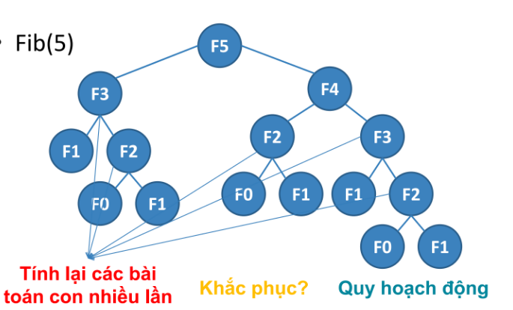
Khái niệm về Quy hoạch động
Lập trình động là gì ?
Lập trình động (Dynamic Programming) là một kỹ thuật giải quyết các bài toán tối ưu bằng cách chia nhỏ vấn đề thành các phần con nhỏ hơn và các bài toán con này không độc lập nhau.

Slide 5
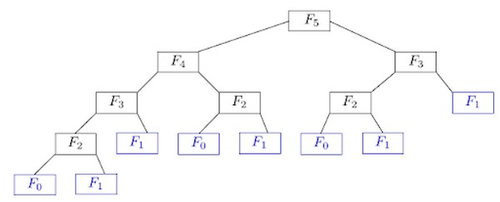
Bài toán
Ví dụ về tìm số Fibonacci thứ 5?
Nếu ta sử dụng đệ quy thì có 1 số bài toán con được giải lại nhiều lần
Để giải quyết sự lặp lại này ta có thể dùng kĩ thuật lập trình động

Slide 6
Ý tưởng
Tạo một mảng gọi là fib[n+1], để lưu giá trị Fibonacci từ 0 đến n.
Gán fib[0] = 0 và fib[1] = 1 (2 bài toán cơ sở).
Sử dụng một vòng lặp để tính các giá trị Fibonacci từ 2 đến n:
fib[i] = fib[i-1] + fib[i-2].
Kết quả sẽ là giá trị của fib[n].

Slide 7
Ý tưởng
Ý tưởng chính của kĩ thuật lập trình động là chia bài toán thành các bài toán con, sau đó giải các bài toán con và lưu lại kết quả để dụng khi cần thiết

Slide 8
02
Đặc điểm

Slide 9
Đặc điểm của thuật toán lập trình động
Tính chất truy hồi
Tính chất lưu trữ thông tin
Tính chất tối ưu
Độ phức tạp thời gian
và không gian có thể cao
Có thể giải quyết
nhiều bài toán khác nhau

Slide 10
03
Tính chất

Slide 11
Khi nào thì sử dụng quy hoạch động
Một số tính chất của bài toán mà bạn có thể nghĩ đến quy hoạch động. Dưới đây là hai tính chất nổi bật nhất trong số chúng:
Bài toán có các bài toán con gối nhau
- Bài toán có cấu trúc con tối ưu

Slide 12
04
Thuật toán

Slide 13
Các bước giải bài toán lập trình động hoạch động
Xác định các bài toán cơ sở
Lập bảng hoặc ghi nhớ
Bước 1
Bước 2
Bước 3
Bước 4
Xác định xem đó có phải là vấn đề Lập trình động hay không
Lập công thức lập trình động

Slide 14
02 kỹ thuật giải bài toán
def solve_problem(input):
# Khởi tạo bảng lưu trữ kết quả
memo = [None] * (input_size + 1)
# Gọi hàm chính để giải quyết
bài toán ban đầu
kq = recursive_function(input, memo) return kq
def recursive_function(input, memo):
# Kiểm tra xem đã tính toán kết quả chưa
if memo[input] is not None:
return memo[input]
# Kiểm tra điều kiện kết thúc
if input == base_case:
return base_result
# Tính toán và lưu trữ kết quả vào bảng
kq = compute_result(input)
memo[input] = kq
return kq
(Top-Down Approach)
- Với phương pháp này bạn sẽ bắt đầu giải bài toán từ trên xuống
- Bằng cách lặp đệ quy để giải bài toán lớn hơn từ đó tìm ra lời giải cho các bài toán con.
- Các bài toán con này được giải và lưu kết quả vào bộ nhớ

Slide 15
Ví dụ: Tìm số fibonacci thứ n
def fibonacci(n, memo):
if n <= 1:
return n
if memo[n] is not None:
return memo[n]
memo[n] = fibonacci(n-1, memo) + fibonacci(n-2, memo)
return memo[n]
n = 6
memo = [None] * (n + 1) # Khởi tạo bảng lưu trữ kết quả
fibonacci_5 = fibonacci(n, memo)
print(fibonacci_5) # Kết quả: 8
Độ phức tạp của thuật toán là O(n) vì giải thuật thực hiện vòng lặp for n lần
n | 0 | 1 | 2 | 3 | 4 | 5 | 6
memo | 0 | 1 | 1 | 2 | 3 | 5 | 8

Slide 16
02 kỹ thuật giải bài toán
def solve_problem(input):
# Khởi tạo bảng lưu trữ kết quả
dp = [None] * (input_size + 1) # Khởi tạo các trạng thái cơ sở
(base cases) nếu có
dp[0] = initial_value_0
dp[1] = initial_value_1 # Tính toán và lưu trữ kết quả từ dưới lên
for i in range(...):
# Tính toán kết quả cho bài toán con
sử dụng kết quả đã tính toán trước đó
... # Lưu trữ kết quả vào bảng lưu trữ
...
# Trả về kết quả của bài toán gốc
return dp[input]
Từ dưới lên
(Bottom-up Approach)
Giải quyết bài toán con liên quan từ dưới lên, trực tiếp giải tất cả bài toán nhỏ và điền vào bảng
Dùng kết quả trong bảng để tìm ra dần lời giải cho bài toán ban đầu

Slide 17

Ví dụ: Bài toán KnapSack
Một tên trộm đang cố gắng lấy cắp các vật phẩm từ một cái balô có trọng lượng tối đa là W. Mỗi vật phẩm có một trọng lượng (wt) và giá trị (val) tương ứng. Tên trộm muốn chọn một số vật phẩm để đặt vào balô sao cho tổng trọng lượng không vượt quá W và tổng giá trị là lớn nhất có thể. Hãy giúp tên trộm tính toán giá trị tối đa có thể đạt được.
-W: Trọng lượng tối đa mà balô có thể chứa (một số nguyên).
-wt: Một mảng chứa các trọng lượng của các vật phẩm (mảng số nguyên).
-val: Một mảng chứa các giá trị tương ứng của các vật phẩm (mảng số nguyên).
-n: Số lượng vật phẩm (một số nguyên).

Slide 18
Ví dụ: Bài toán KnapSack
def knapsack(W, wt, val, n):
dp = [[0 for x in range(W+1)] for x in range(n+1)]
for i in range(n+1):
for w in range(W+1):
if i==0 or w==0:
dp[i][w] = 0
elif wt[i-1] <= w:
dp[i][w] = max(val[i-1] + dp[i-1][w-wt[i-1]], dp[i-1][w])
else:
dp[i][w] = dp[i-1][w]
select = [0] * n
i = n
j = W
while i > 0 and j > 0:
if dp[i][j] != dp[i-1][j]:
select[i-1] = 1
j -= wt[i-1]
i -= 1
return dp[n][W], select

Slide 19
Ví dụ: Bài toán KnapSack
W = 5
wt = [1, 2, 3]
val = [60, 100, 120]
n = len(val)
print(knapsack(W, wt, val, n))
# Output: (220, [0, 1, 1])
Bảng lưu trữ giá trị:
 | 0 | 1 | 2 | 3 | 4 | 5
0 | 0 | 0 | 0 | 0 | 0 | 0
1 | 0 | 60 | 60 | 60 | 60 | 60
2 | 0 | 60 | 100 | 160 | 160 | 160
3 | 0 | 60 | 100 | 160 | 180 | 220

Slide 20
Ví dụ: Bài toán KnapSack
Ở hàng đầu tiên và cột đầu tiên của bảng, ta đánh giá trường hợp có trọng lượng của ba lô là 0 hoặc không có đồ vật nào được chọn, giá trị tối đa đều là 0.
Ở mỗi bước, ta xem xét wt[i-1] và trọng lượng tối đa của ba lô là w.
Nếu wt[i-1] <= w, ta có hai trường hợp để xét:
Chọn đồ vật i: valueI = val[i-1] + dp[i-1][w-wt[i-1]].
Không chọn đồ vật i, value = dp[i-1][w].
Ta lấy giá trị tối đa của hai trường hợp này để lưu vào bảng dp[i][w] = max(valueI, value)

Slide 21
Ví dụ: Bài toán KnapSack
Nếu wt[i-1] > w, dp[i][w] = dp[i-1][w].
Độ phức tạp của thuật toán là O(nW)
Vòng lặp hai lớp trong giải thuật Dynamic Programing chạy qua tất cả các cặp (i, j) trong bảng, với i từ 0 đến n và j từ 0 đến W.
Vì vậy, số lần lặp lại của vòng lặp là nW, đó là lý do tại sao độ phức tạp của giải thuật là O(nW).

Slide 22
05
Ưu, nhược điểm

Slide 23
Ưu, nhược điểm
Ưu điểm
Nhược điểm
Chương trình thực thi nhanh
Mang tính tối ưu hóa cao
Cải thiện hiệu suất
Có cấu trúc rõ ràng
Không tìm được công thức truy hồi
Số lượng bài toán con có thể rất lớn
Việc kết hợp lời giải của các bài toán con chưa chắc cho lời giải của bài toán ban đầu.
Phức tạp trong việc thiết kế và triển khai thuật toán

Slide 24
QUIZZ

